Slide 1
Sistema ecológico
El sistema ecológico comprende elementos naturales y humanos vinculados por relaciones de dependencia mutua, entre los cuales están el relieve, clima, ríos, suelos, seres humanos, plantas animales, etc. En este sistema las características de cada elementos se explican por causas naturales (físicas, químicas, biológicas).

Slide 2
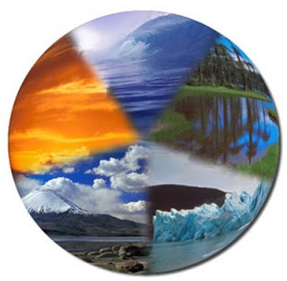
Biodiversidad del sistema ecológico
*

